Slide 1
Exercício 4

Slide 2
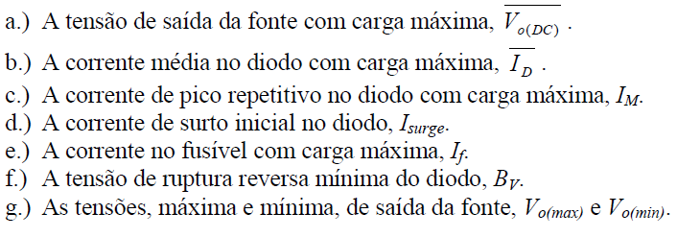
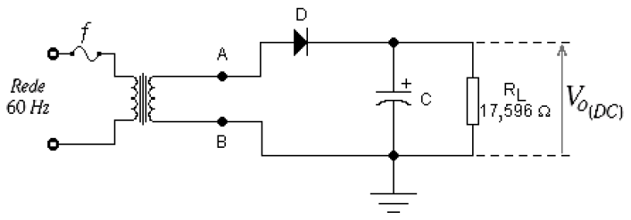
Usando o trafo do exercício 3 (R_{s} =0,54Ω, V_{ef} = 12V) e os gráficos de Schade, calcular o valor do capacitor de filtro C para que o ripple seja r =(7±1)%, com R_{L}= 17,596Ω em um retificador de meia-onda, conforme figura abaixo. Calcular também:

Slide 3
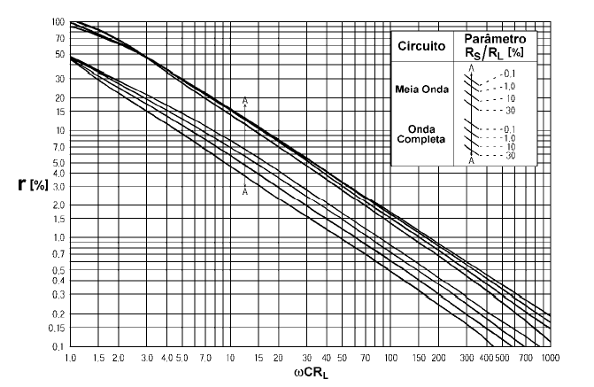
1
Cálculo de R_{s} / R_{L} (%)
2
Cálculo de wCR_{L}

Slide 4
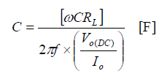
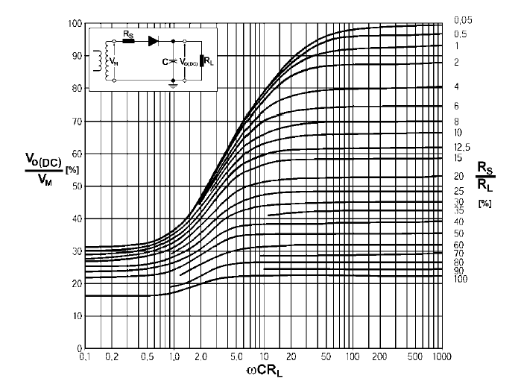
3
Cálculo da Capacitância (C)
$$\frac{V_{O(DC)}}{I_{O}}=R_{L}$$
≈ 3300 µF
4
Para se obter um valor mais preciso de V_{oDC} / V_{M} usar a escala logarítimica !
(computando-se a perda no diodo !)

Slide 5
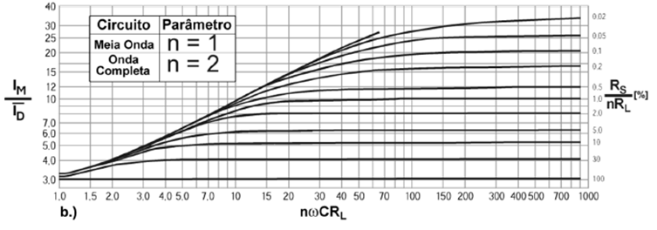
5
$${\overline{I}}_{0}=\frac{V_{o}}{R_{L}}$$
6

Slide 6
7
$$I_{surge}=\frac{V_{m}}{R_{S}}$$
8

Slide 7
9
A corrente eficaz no secundário do trafo vale, portanto, 1,8 A. A corrente no primário è igual a do fusível:
10

Slide 8
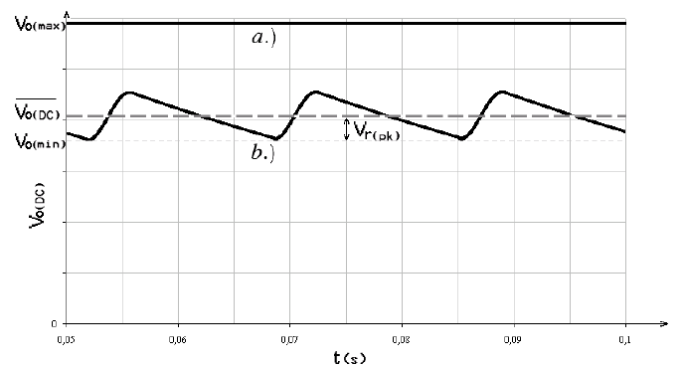
11
A máxima tensão de saída ocorre com a fonte em vazio, isto é, com R_{L}= ∞. Nesse caso,
V_{o(DC)} = V_{o(max)} = V_{M} e o ripple é desprezível, como ilustra abaixo. Portanto, tem-se que:
Com a carga nominal, R_{L} = 17,596Ω, a tensão contínua de saída possui um valor médio igual a 12,75 V, como foi calculado no Item 4, e uma tensão ondulatória de 60 Hz (ripple) sobreposta. Nesse caso, a mínima tensão de saída, como mostra figura abaixo vale:
Para uma função dente de serra:
V_{omax}
V_{omin}

Slide 9
Exercício 5

Slide 10
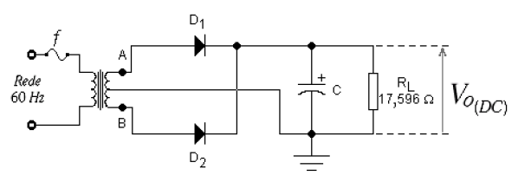
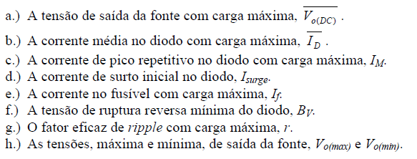
Usando os mesmos componentes do Exercício 4, mas trocando-se o trafo por uma versão de “center tap”, como mostra abaixo, calcular:

Slide 11
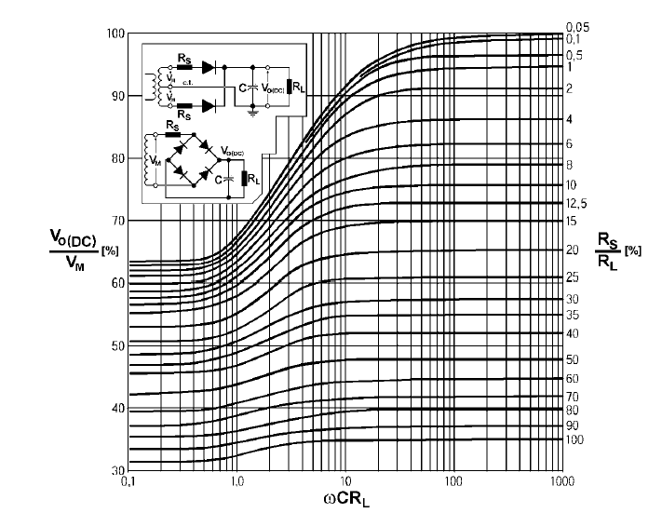
a
Utilizando o Gráfico de Schade de tensão de saída de onda-completa, com R_{S}/R_{L}= 3 % e [ ωCR_{L}] ≅ 22 ⇒ Vo_{(DC)} /V_{M} ≅ 87,5 %

Slide 12
Computando-se as perdas no diodo:
A queda de tensão direta (V_{ϒ} ) por diodo normalmente deve ser considerada. Em fontes de alta corrente deve-se estipular, por diodo, a seguinte queda de tensão direta:
V_{ϒ} = 1 V (0,9 < = V _{ϒ} <= 1,2 V)
OBS:
Se o modelo linearizado do diodo é conhecido a queda de tensão no diodo, calculada no exercício 1, deve ser usada no cálculo de V_{o(DC)} ao invés da tensão Vγ.
Se o modelo linearizado do diodo não é conhecido a tensão Vγ deve ter valor no intervalo 0,9 < = V _{ϒ} <= 1,2 V.

Slide 13
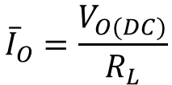
b
$${\overline{I}}_{O}=\frac{V_{O(DC)}}{R_{L}}$$
c
A corrente de pico repetitivo no diodo com carga máxima, I_{M}.
No Gráfico de Schade de corrente de pico, com R_{S}/nR_{L}= 1,5 % e [nωCR_{L}] ≅ 44, resulta:

Slide 14
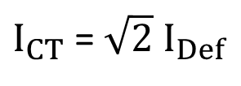
d
A corrente de surto inicial no diodo, I_{surge}:
e
A corrente no fusível com carga máxima, I_{f} :
No Gráfico de Schade de corrente eficaz, com R_{S}/nR_{L}= 1,5 % e [nωCR_{L}] ≅ 44, resulta:
$I_{CT}$ = $\sqrt{2}$ $I_{Def}$
A corrente máxima no CT vale, portanto, 1,53 A.

Slide 15
Considerando que:
ou
Deve-se usar, portanto, um fusível de 150 mA para proteger a fonte.
f
A tensão de ruptura reversa mínima do diodo (B_{V}):
Pode-se usar, nesse caso, um diodo do tipo 1N4001 que suporta corrente direta média máxima de 1 A e tensão reversa máxima de 50 V.

Slide 16
g
Cálculo do fator eficaz de ripple com carga máxima (r):
No Gráfico de Schade de ripple de onda-completa, com R_{S}/R_{L}= 3 % e [ωCR_{L}] ≅ 22, resulta r≅3 [%].

Slide 17
h
Cálculo das tensões máxima e mínima de saída da fonte (V_{o(max)} e V_{o(min)} ):
A máxima tensão de saída ocorre com a fonte em vazio, isto é, com R_{L} → ∞ . Nesse caso, V_{o(DC)} = V_{o(max)} = V_{M} e o ripple é desprezível, como ilustra a Figura
Portanto, tem-se que:

Slide 18
Com a carga nominal R_{L} = 17,596Ω a tensão contínua de saída possui um valor médio igual a 13,85 V, como calculado anteriormente, e uma tensão ondulatória de 120 Hz (ripple) sobreposta. Nesse caso, a mínima tensão de saída, como mostra a Figura, vale:
Como r=3% ⇒ V_{r(ef)} = 0,03 × 13,85 = 0,3855 V_{ef}. A tensão de pico do ripple vale, portanto, V_{r(pk)} ≈ V_{(ef)} × √ 3 = 0,6677V. Tem-se, consequentemente, que:
CONCLUSÃO: Com a adição de um trafo com center-tap a tensão de saída da fonte não é alterada e o ripple é reduzido de 7% para 3% (significativamente melhorado).
OBS: Em relação ao retificador em ponte a tensão de saída da fonte não será alterada e o ripple permanecerá igual.

